Slide 1
ανατομία και φυσιολογία του οπτικού συστήματος
όραση: οπτικό σύστημα, φως, αντικείμενο
κύρια οπτική οδός: μάτι-θάλαμος-φλοιός
μάτι: αμφιβληστροειδής (retina)
θάλαμος: έξω γονατώδης πυρήνας (LGN)
εγκέφαλος: πρωτογενής οπτικός φλοιός (striate cortex)
άλλες («ανώτερες») οπτικές περιοχές (extrastriate cortex)
ιεραρχικό μοντέλο (serial processing, hierarchy)
λειτουργική εξειδίκευση στην όραση + παράλληλη κατανεμημένη επεξεργασία: κίνηση/χρώμα/σχήμα/3D (parallel processing, functional specialisation)
αναδρομικό σύστημα επεξεργασίας πληροφοριών (feedback/ reccurent network)
predictive coding?

Slide 2
Όραση - Φως
ταξιδεύει σε ευθεία – δε βλέπουμε πίσω από γωνίες (ενώ π.χ. ακούμε, μυρίζουμε)
αυτό για το οποίο παίρνουμε πληροφορίες είναι οι διάφορες ιδιότητες του αντικειμένου (σχήμα, χρώμα, θέση, μέγεθος, κίνηση κλπ), ο οποίες και καθορίζουν τα χαρακτηριστικά του φωτός που, ανακλώμενο από το αντικείμενο αυτό, φτάνει τελικά στο μάτι μας δηλ.
αντικείμενο + νευρικό σύστημα + φως = όραση
το φως μπορούμε να το αντιμετωπίσουμε/περιγράψουμε με τρεις διαφορετικούς τρόπους: σαν ακτίνα (ray), σαν φωτόνια (quanta-photons), σαν κύμα (wave)
E=h*f, c=λ*f (f:Hz, λ:m)

Slide 3
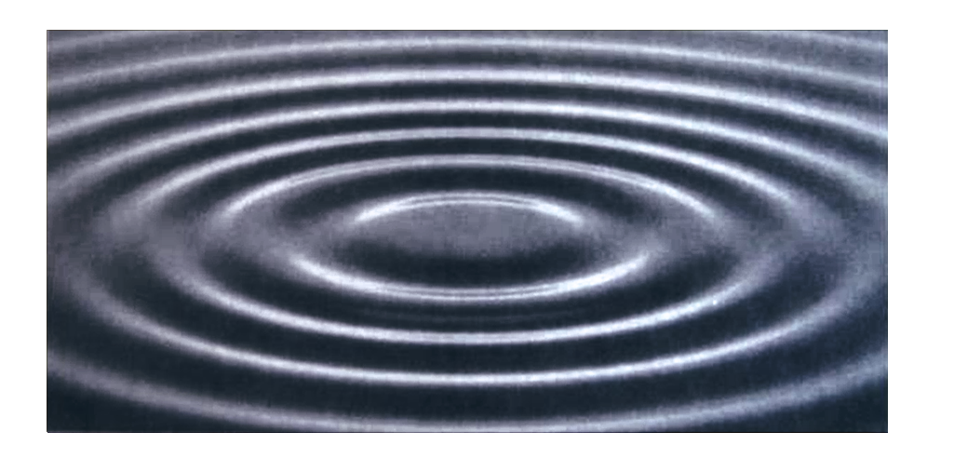
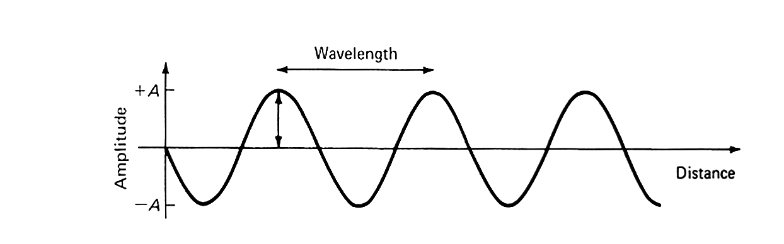
Light waves radiate out from a source of light in a way that resembles the ripples produced when a pebble is dropped into a pond.
Cross – section of a wave

Slide 4
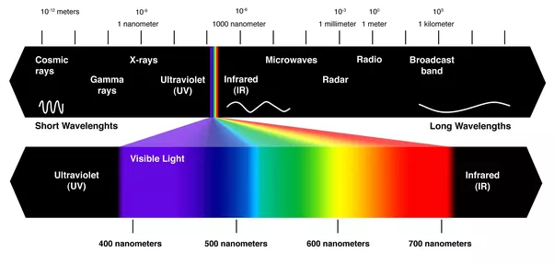

Slide 5
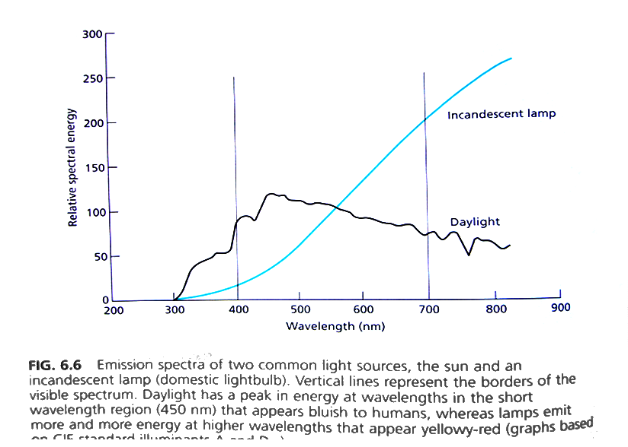
Spectral power distributions of light sources

Slide 6
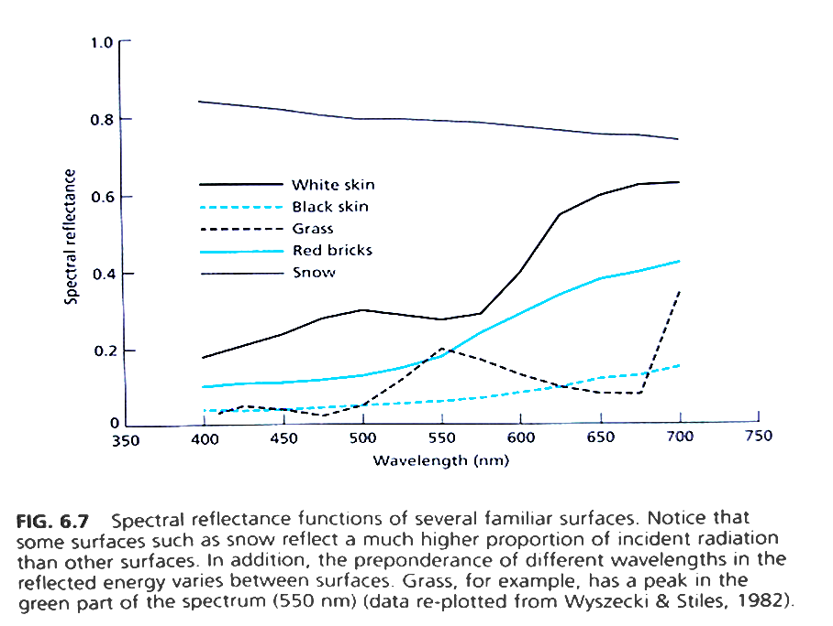
Spectral reflectance functions of surfaces

Slide 7
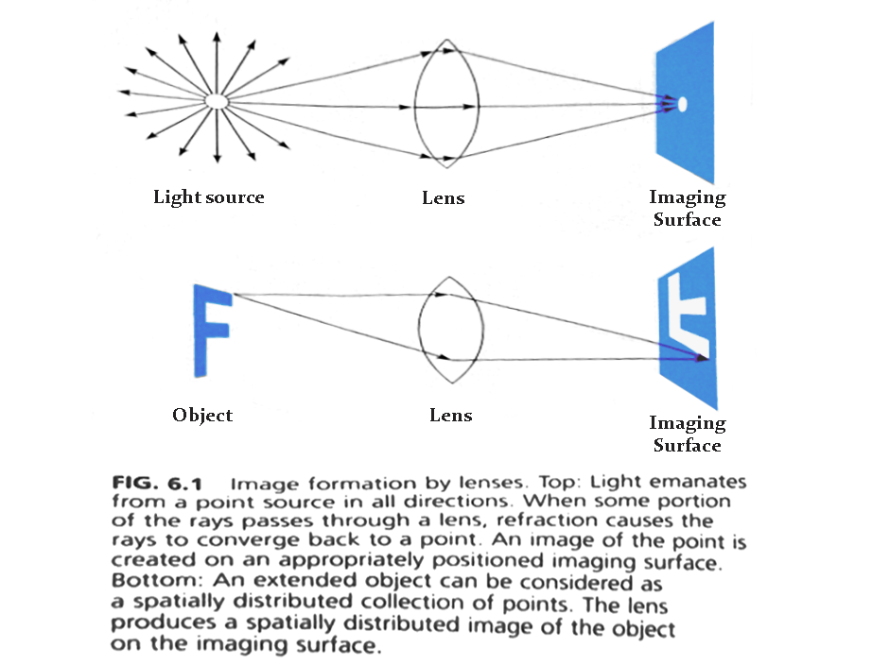

Slide 8
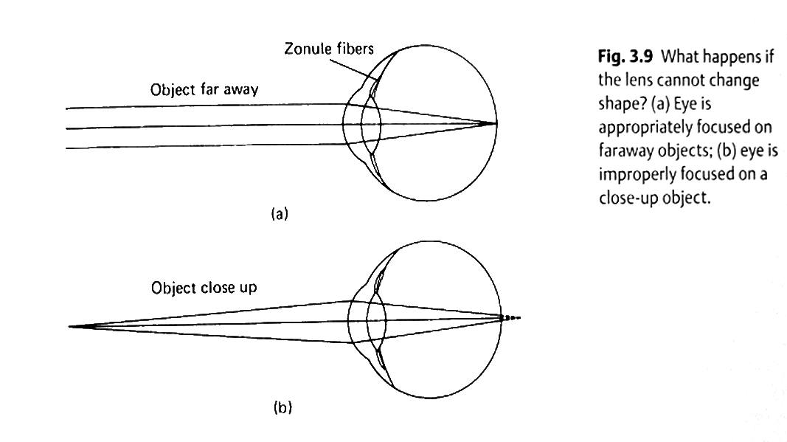
cornea: 70% of refractive power (but fixed)
lens: change in refractive power (accommodation)
near point: closest distance at which an object can be still in focus

Slide 9
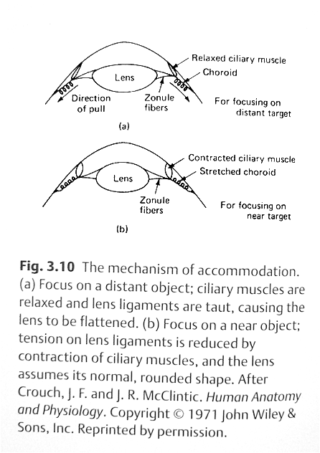

Slide 10
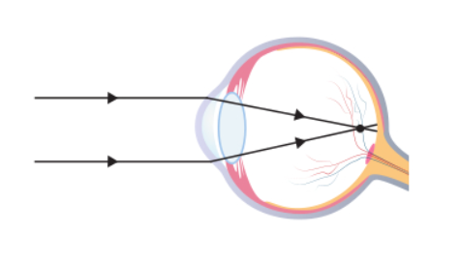
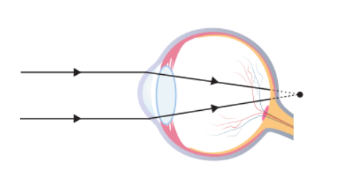
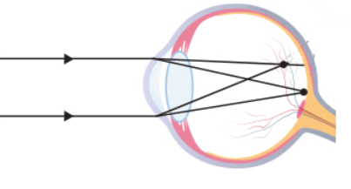
Με ποιο τρόπο τα διαθλαστικά σφάλματα επιδρούν στην όραση
Μυωπία: Το μάτι είναι πολύ μακρύ ή ο κερατοειδής πολύ κυρτός. Η εικόνα του αντικειμένου εστιάζει μπροστά από τον αμφιβληστροειδή και το αντικείμενο δείχνει θολό.
Υπερμετρωπία: Το μάτι είναι πολύ κοντό ή ο κερατοειδής δεν είναι αρκετά κυρτός. Η εικόνα του αντικειμένου εστιάζει πίσω από το μάτι.
Πρεσβυωπία: Όσο μεγαλώνουμε ο φακός σκληραίνει και χάνει την ελαστικότητα του με αποτέλεσμα να μην μπορούμε να προσαρμόσουμε την όραση στα κοντά με τόση ευκολία καθώς και να εστιάσουμε γρήγορα από μακριά στα κοντά.
Αστιγματισμός: Ο κερατοειδής ή ο φακός που βρίσκεται μέσα στο μάτι έχουν ελλειπτικό και όχι σφαιρικό σχήμα. Τα αντικείμενα δείχνουν θολά και λίγο σαν διπλά είτε κοντά είτε μακριά.

Slide 11
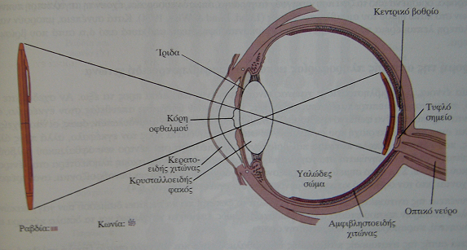
γιατί δεν βλέπουμε τον κόσμο αντεστραμμένο; Ο εγκέφαλος ξέρει…

Slide 12
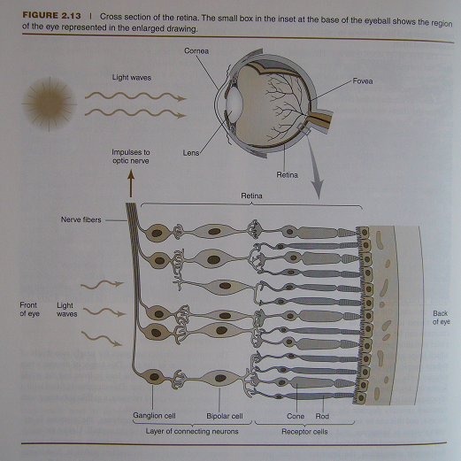

Slide 13
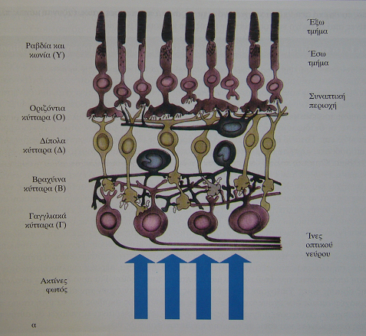

Slide 14
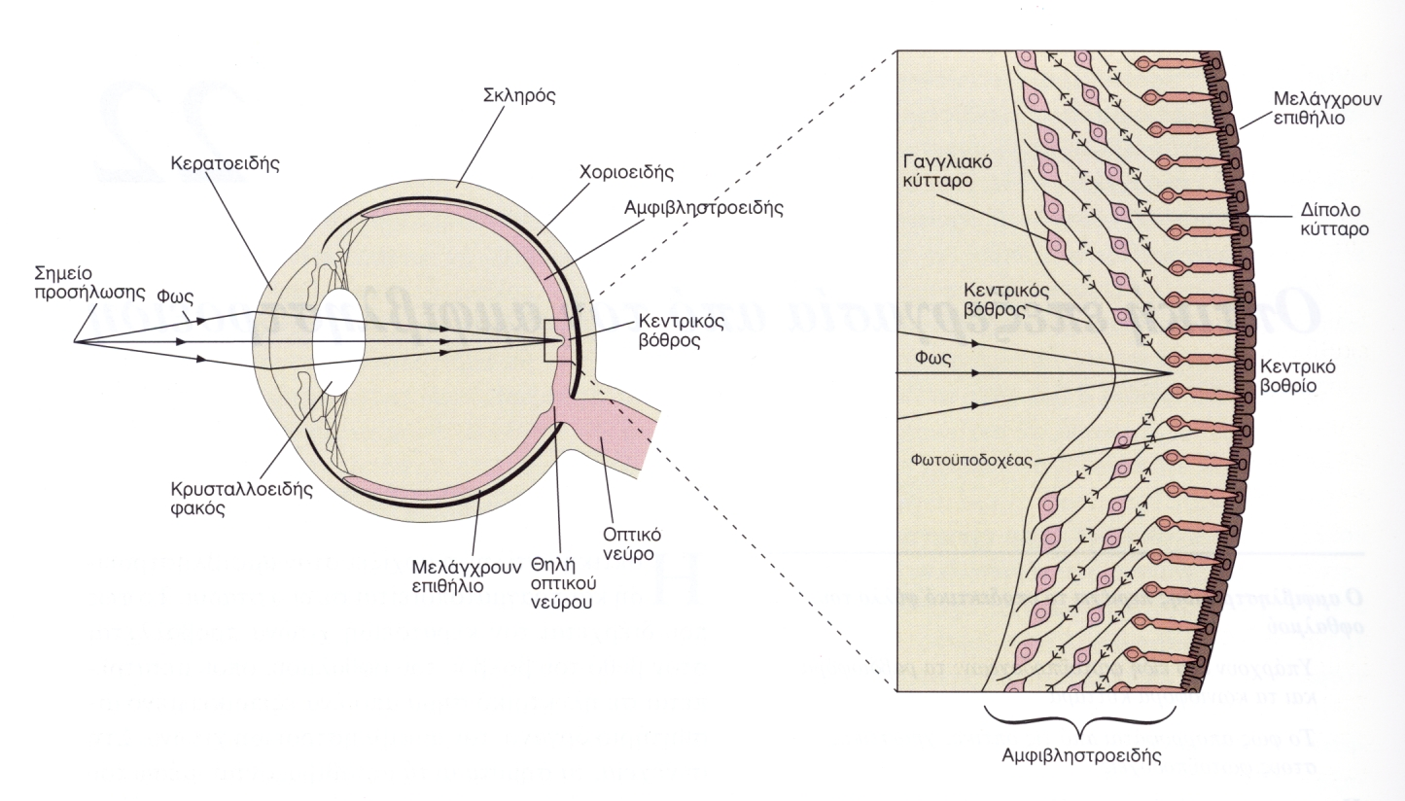
S1
Οπτική Επεξεργασία σε Αμφιβηστροειδή
Κεντρικό Βόθρίο: θέση εστίασης οπτικού ειδώλου
Θηλή οπτικού νεύρου: τυφλό σημείο

Slide 15
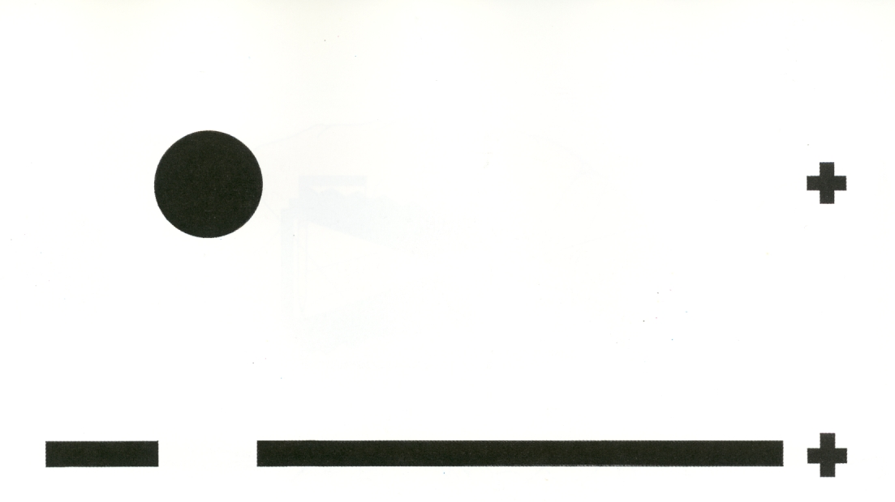
S13
Τυφλό Σημείο

Slide 16
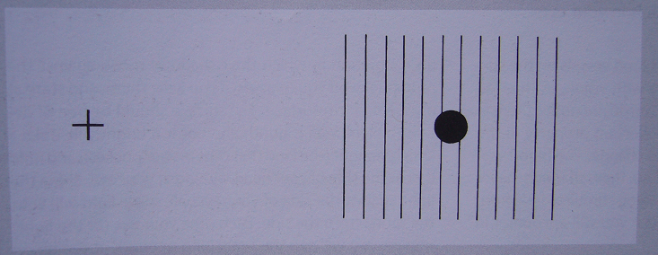
blind spot & filling in

Slide 17
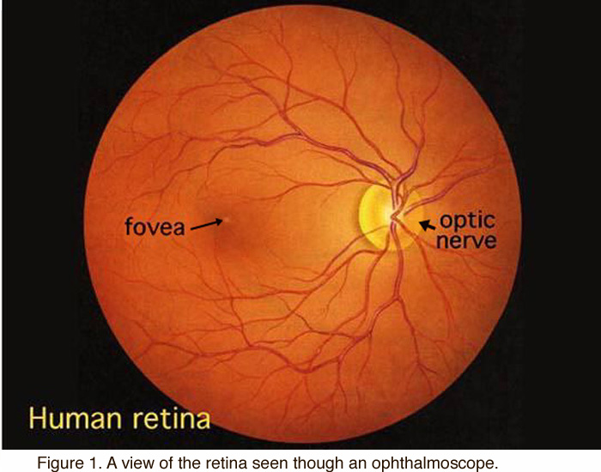

Slide 18
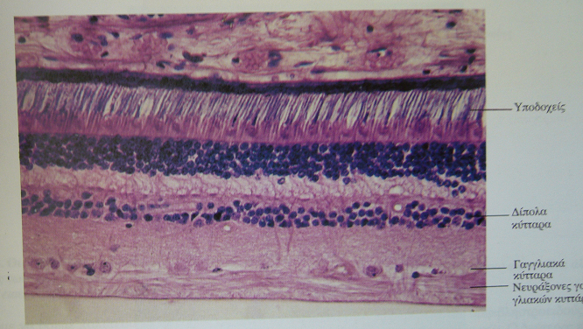

Slide 19
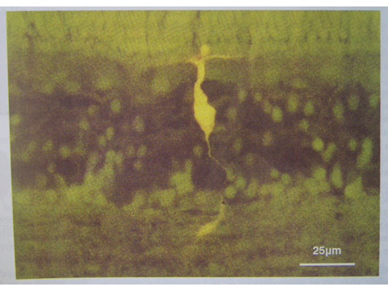

Slide 20
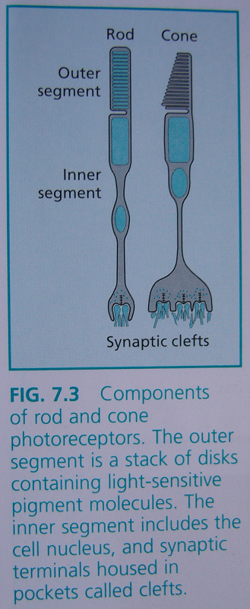
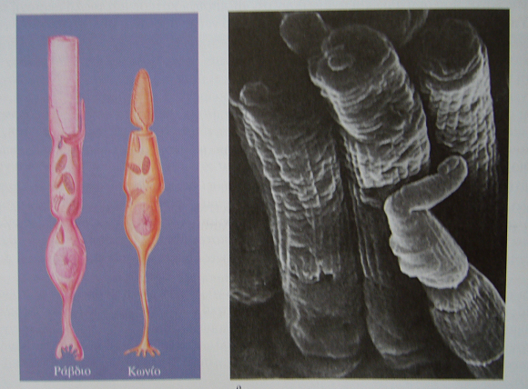
Κωνία (3 είδη): καλή οπτική ανάλυση/οξύτητα, χρώματα, φωτεινή όραση
Ραβδία (1 είδος): ευαισθησία στο φως, σκοτεινή όραση

Slide 21
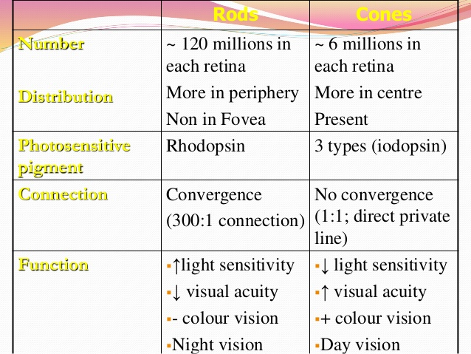
in fovea!

Slide 22
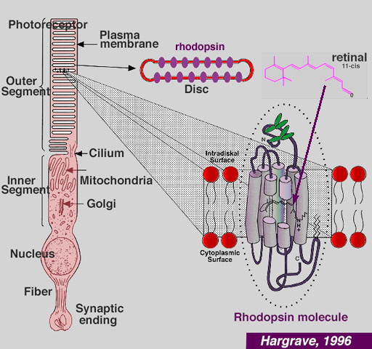

Slide 23
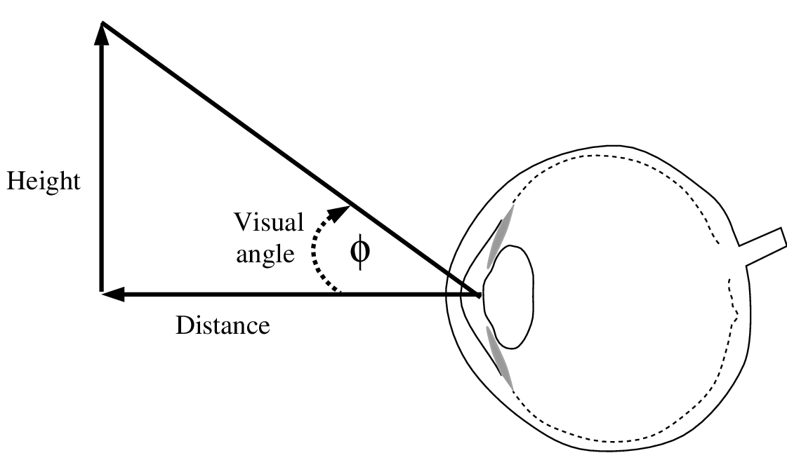
how do we measure eccentricity & size?

Slide 24
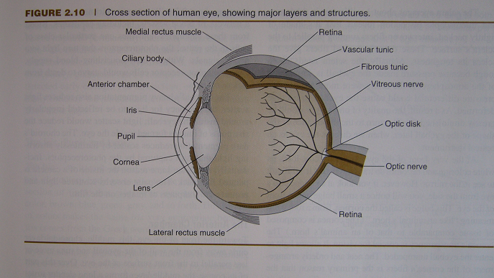
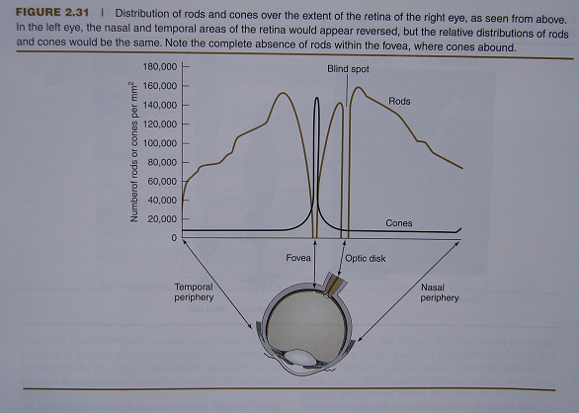

Slide 25
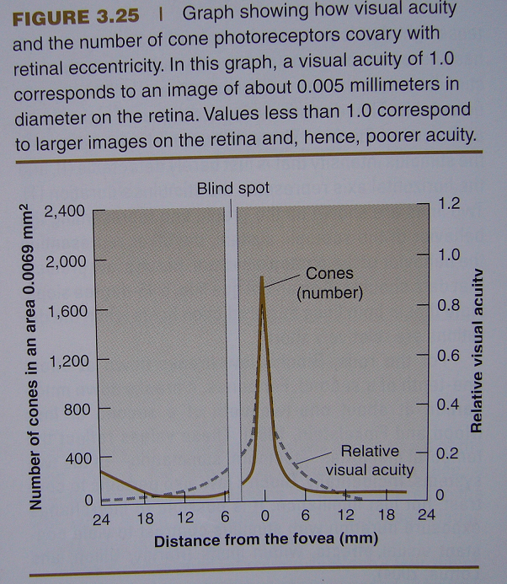

Slide 26
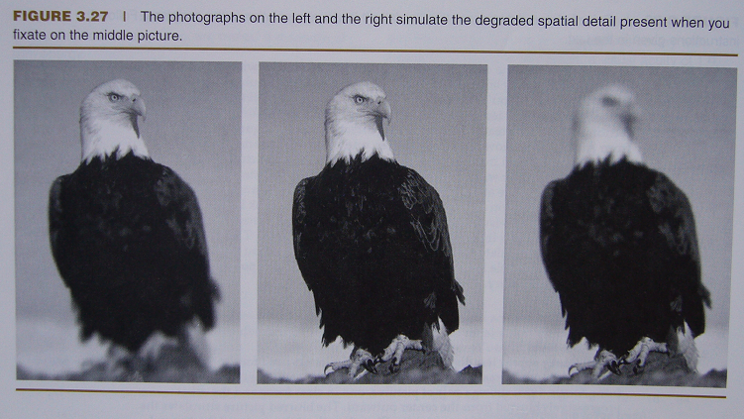

Slide 27
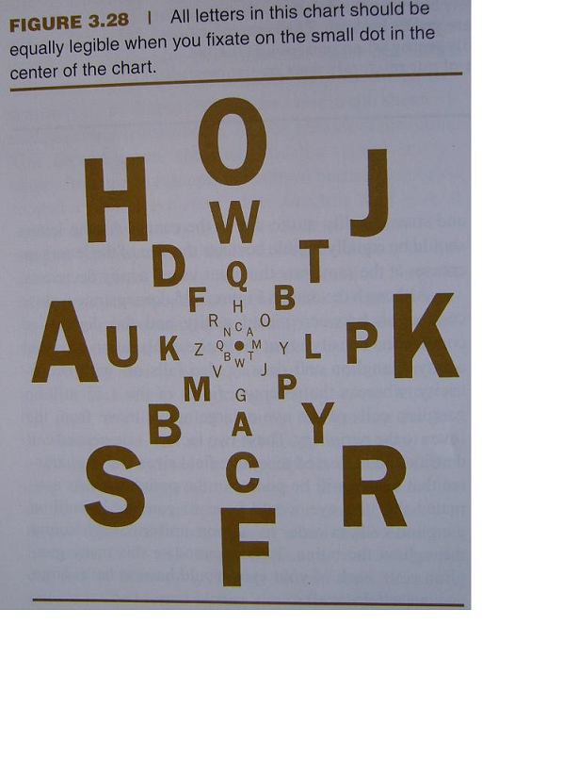

Slide 28
